Slide 1
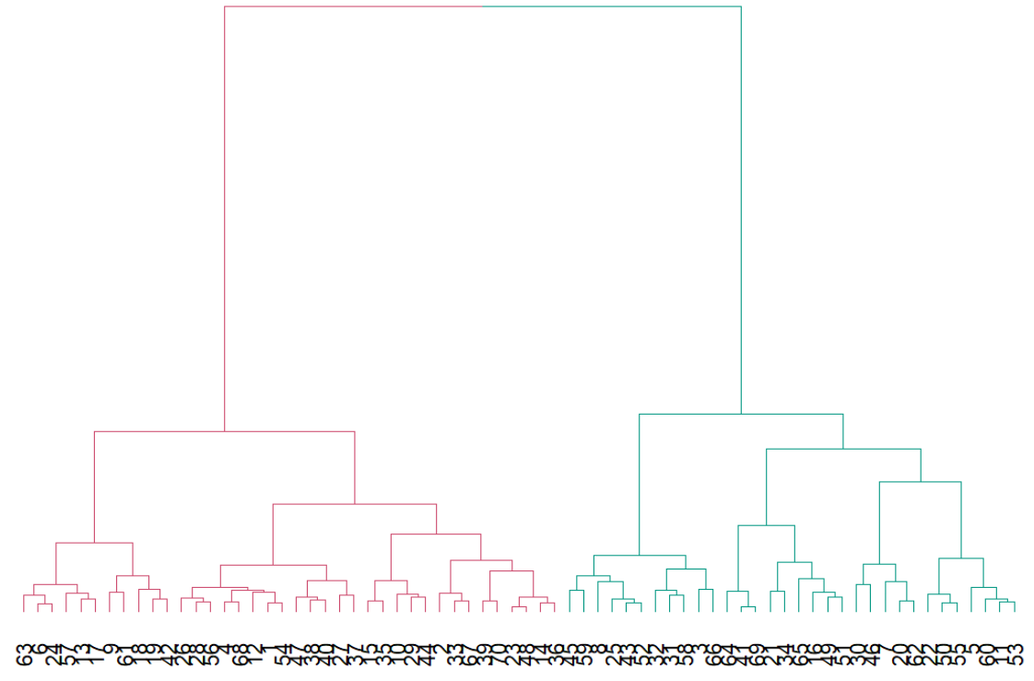
Hierarchical clustering
 | Without PCS | With PCS
Cluster 1 | 22 | 16
Cluster 2 | 5 | 27

Slide 2
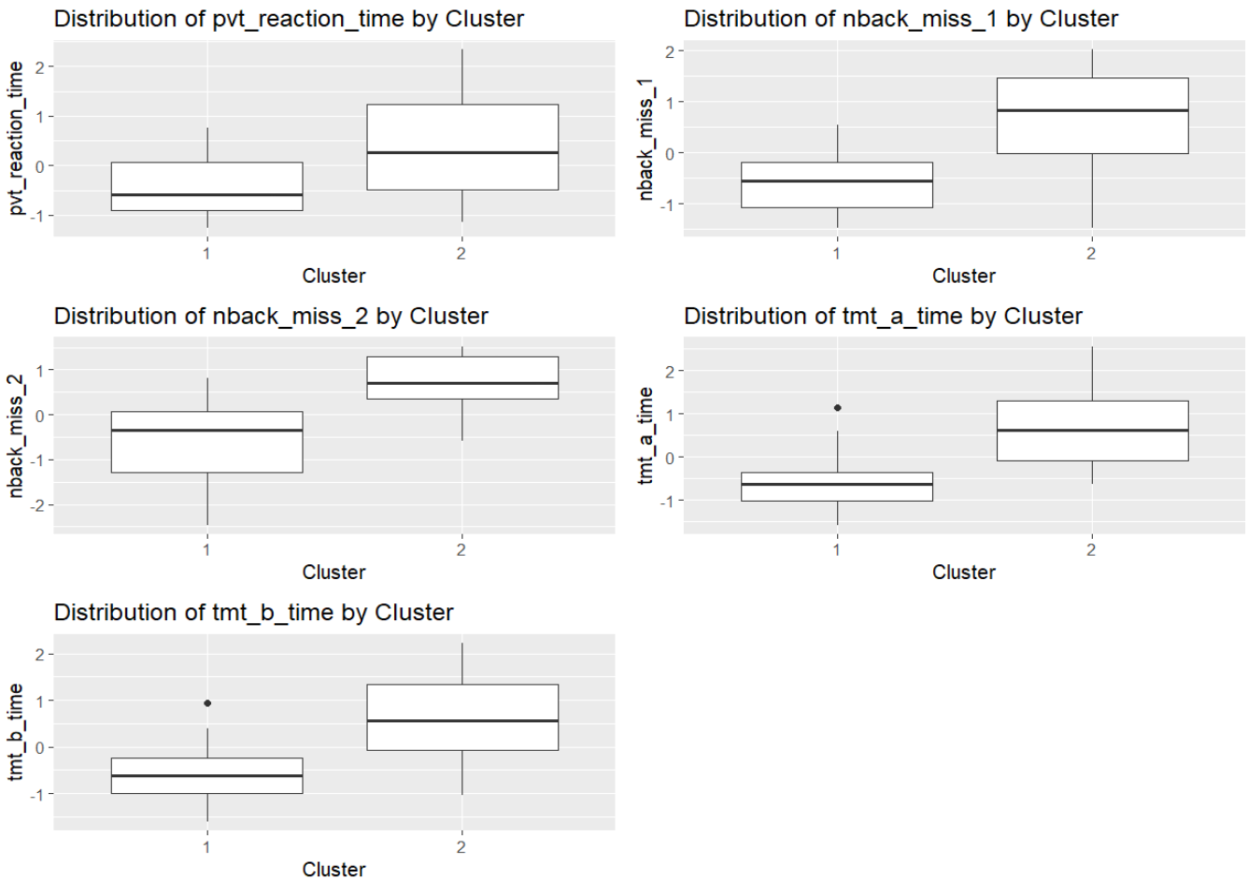
Kognitive Variablen
Anhand dieser kognitiven Variablen wurde das Clustering durchgeführt
Unterschiede zwischen den Clustern sind in allen Variablen signifikant

Slide 3
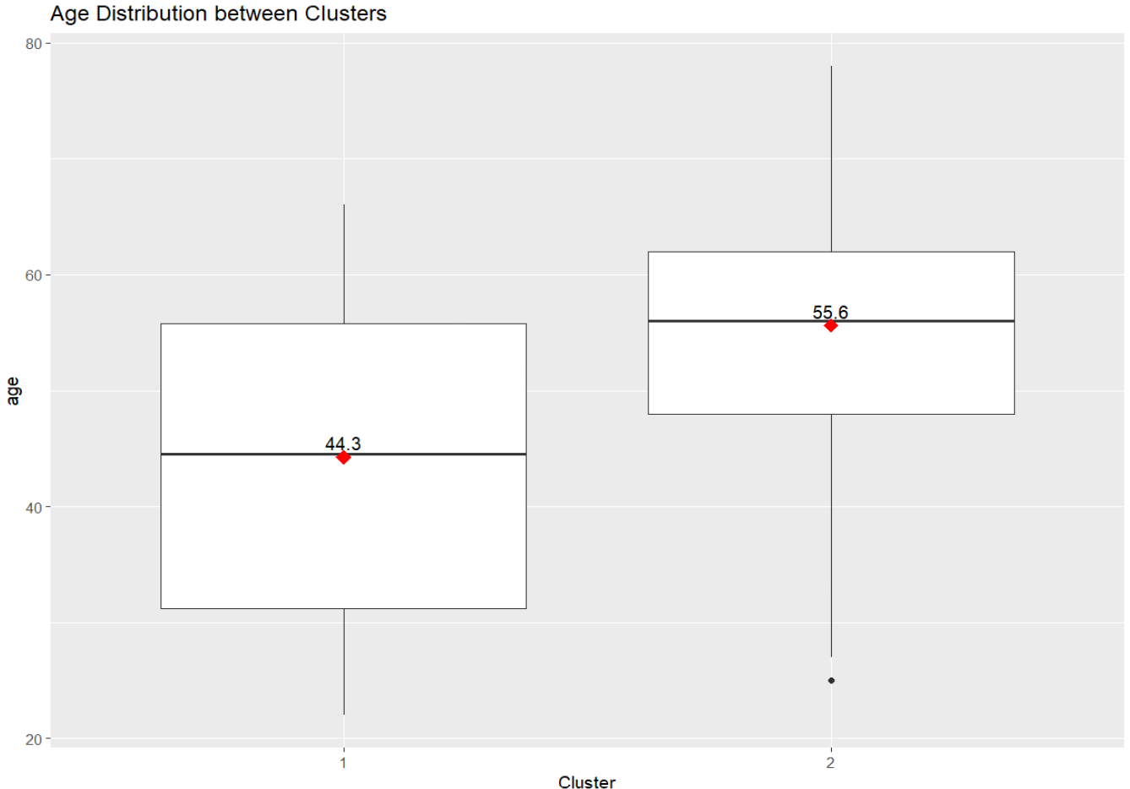
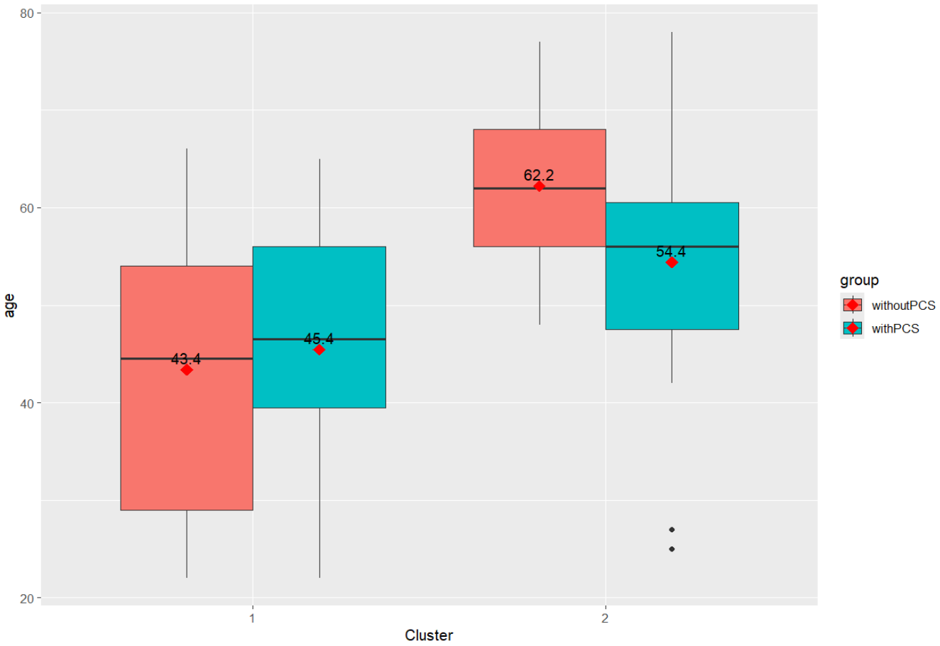
Alter
Signifikanter Unterschied im Alter zwischen den Clustern. Signifikanter Unterschied zwischen withPCS C1 und withPCS C2 genau wie zwischen withoutPCS C1 und withoutPCS C2.
Kein signifikanter Unterschied im Alter zwischen withPCS und withoutPCS im C2 (p = 0.205)

Slide 4
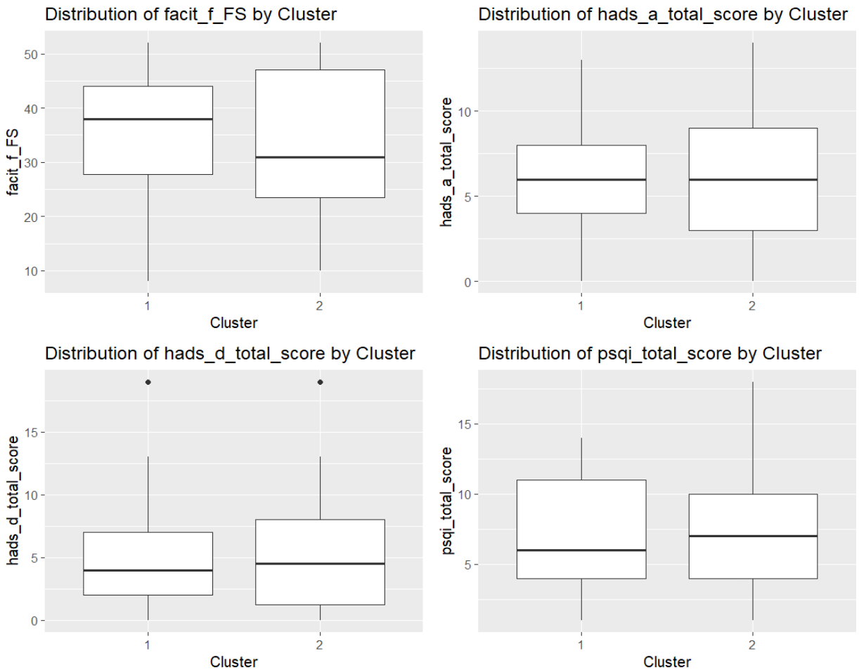
Fragebögen
Keine signifikanten Unterschiede

Slide 5
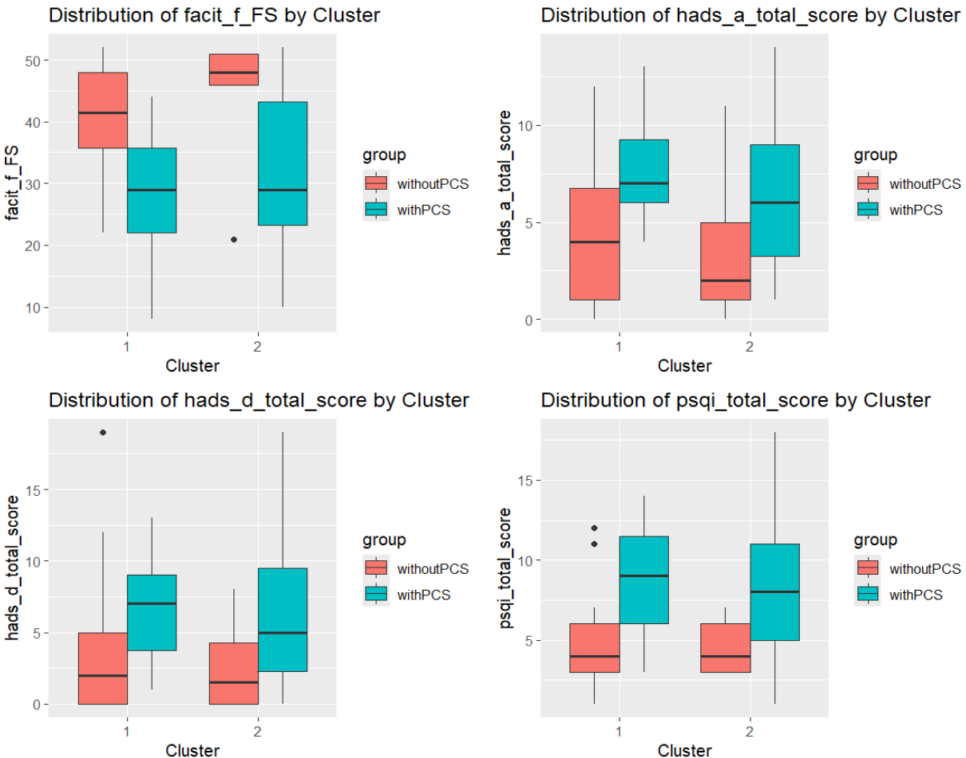
Fragebögen
Facit: Signifikanter Unterschied zwischen withoutPCS und withPCS im Cluster 1

Slide 6
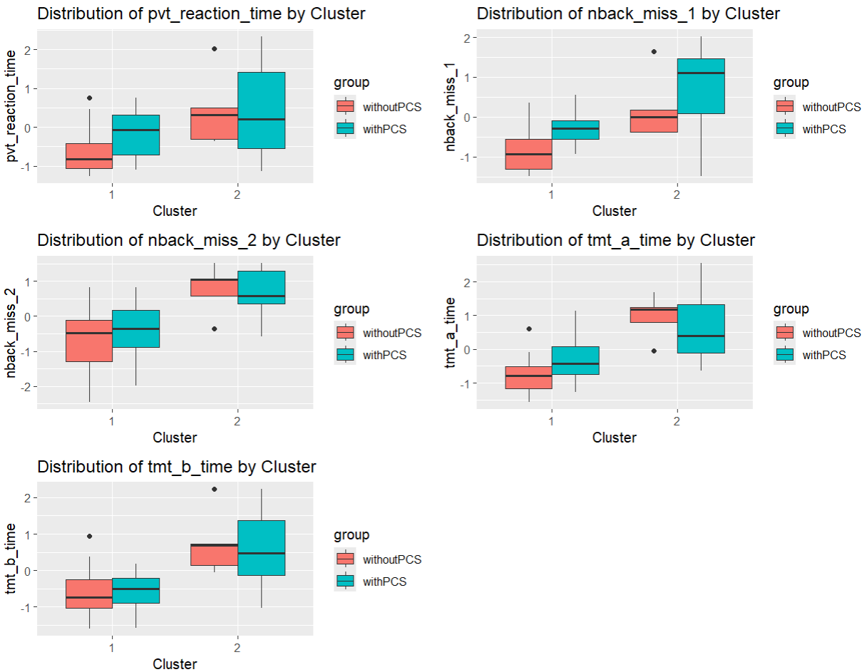
Kognitive Variablen

Slide 7
Z-Werte / Altersgruppen
Pvt & tmt
nback
Age group | VPs
18-34 | 12
35-49 | 19
50-64 | 33
65-80 | 6
Age group | VPs
18-34 | 12
35-80 | 58
Wenn ich die nback Altersgruppe in 18-39 ändere, verändert sich nichts an der Clustereinteilung. Wenn ich 18-49 mache, springt ein without vom C2 zu C1 und ein with vom C1 zu C2.
 | Without PCS | With PCS
Cluster 1 | 14 | 38
Cluster 2 | 13 | 5

Slide 8
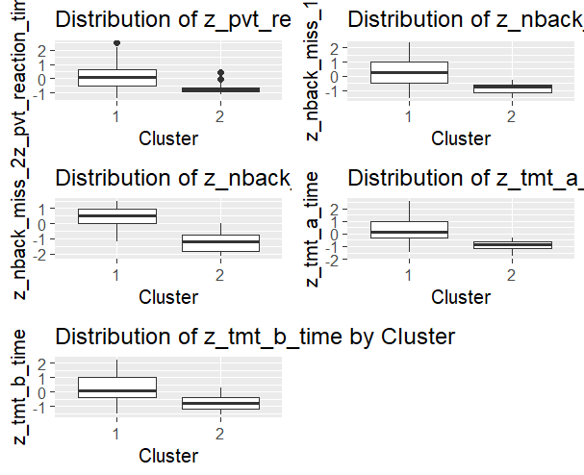
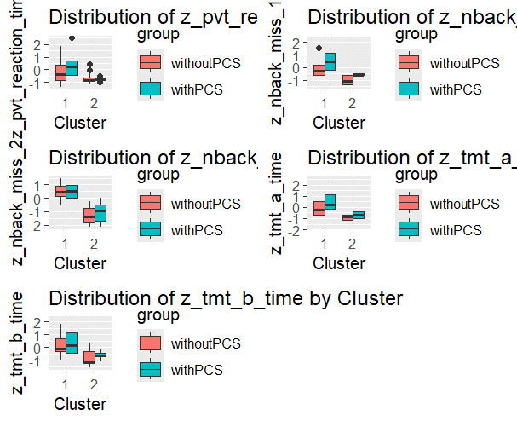
Z-Werte / Altersgruppen
 | Without PCS | With PCS
Cluster 1 | 14 | 38
Cluster 2 | 13 | 5
Abb1: Alles signifikant
Abb2: Unterschiede zwischen withPCS C1 & withPCS C2 signifikant, genau wie zwischen withoutPCS C1 & withoutPCS C2

Slide 9
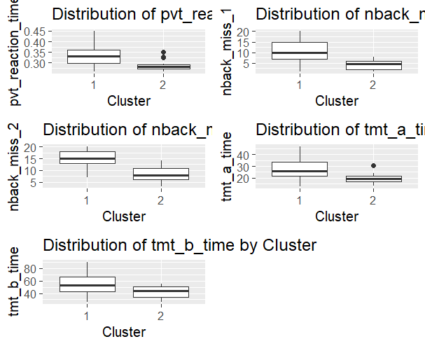
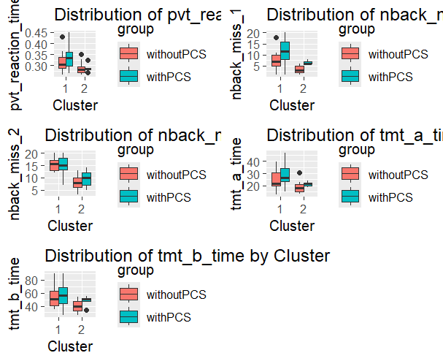
Z-Werte / Altersgruppen
 | Without PCS | With PCS
Cluster 1 | 14 | 38
Cluster 2 | 13 | 5
Abb1: Alles signifikant
Abb2: Unterschied zwischen withPCS C1 & withPCS C2 im tmt_b NICHT signifikant, genau wie zwischen withoutPCS C1 & withoutPCS C2 im tmt_b. Sonst alles signifikant

Slide 10
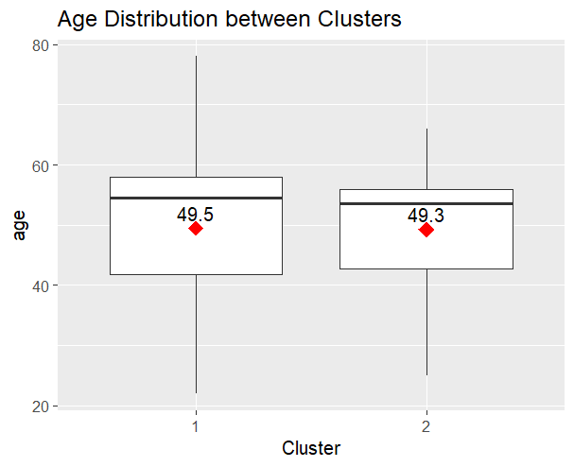
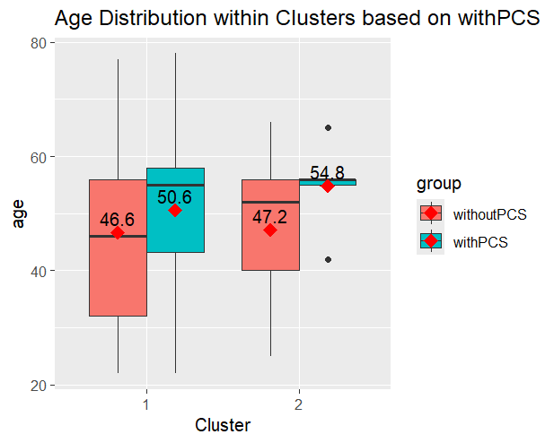
Z-Werte / Altersgruppen
 | Without PCS | With PCS
Cluster 1 | 14 | 38
Cluster 2 | 13 | 5
Abb1: Kein signifikanter Unterschied (as obvious :D )
Abb2: Keine signifikanten Unterschiede

Slide 11
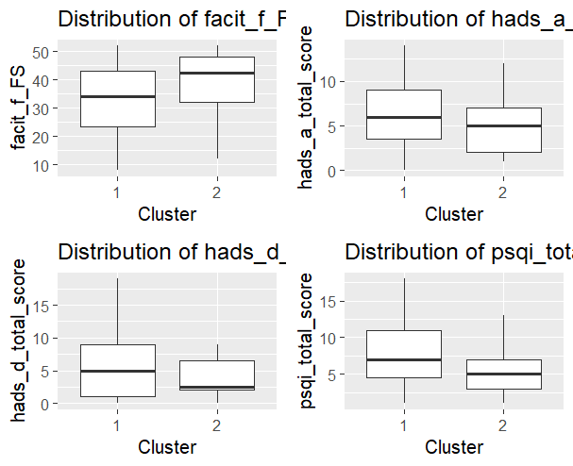
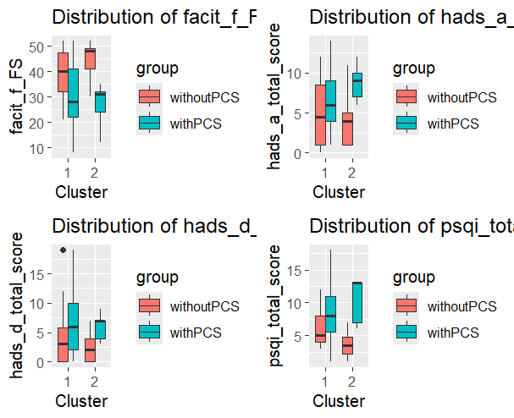
Z-Werte / Altersgruppen
 | Without PCS | With PCS
Cluster 1 | 14 | 38
Cluster 2 | 13 | 5
Abb1: Signifikanter Unterschied im hads_d
Abb2: Signifikanter Unterschied im psqi zwischen withoutPCS C1 & C2. Signifikanter Unterschied im Facit innerhalb C1 und innerhalb C2. Signifikanter Unterschied im hads_a/hads_b/psqi innerhalb C2.

Slide 12
Z-Werte / Altersgruppen
Pvt & tmt
Nback nicht für Clustering verwendet
Age group | VPs
18-34 | 12
35-49 | 19
50-64 | 33
65-80 | 6
 | Without PCS | With PCS
Cluster 1 | 8 | 33
Cluster 2 | 19 | 10

Slide 13
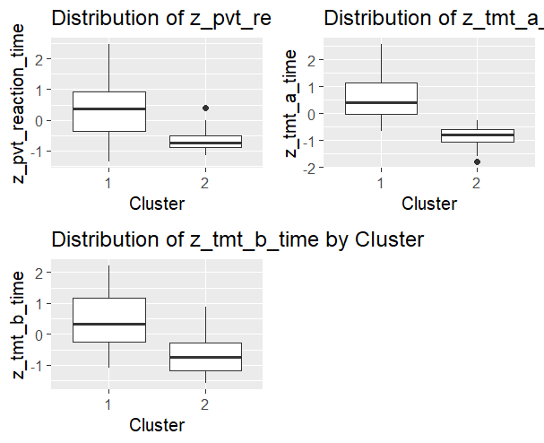
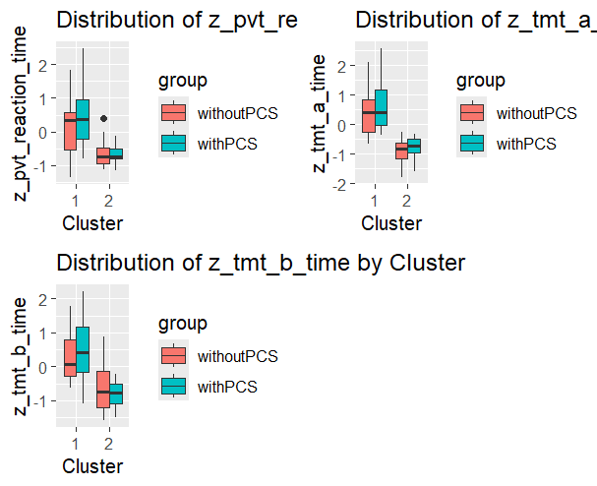
Z-Werte / Altersgruppen
 | Without PCS | With PCS
Cluster 1 | 8 | 33
Cluster 2 | 19 | 10
Abb1: Signifikante Unterschiede
Abb2: Unterschiede zwischen withPCS C1 & withPCS C2 signifikant, genau wie zwischen withoutPCS C1 & withoutPCS C2

Slide 14
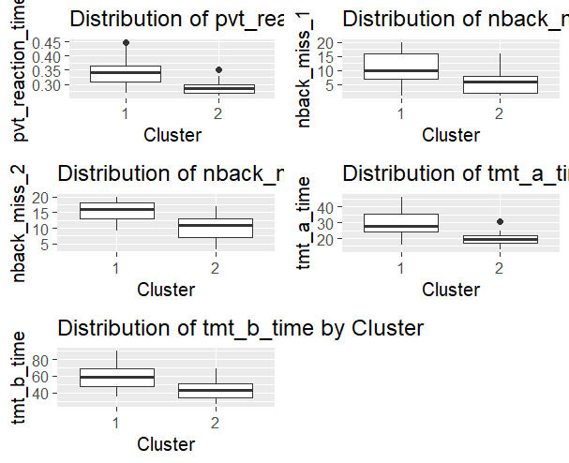
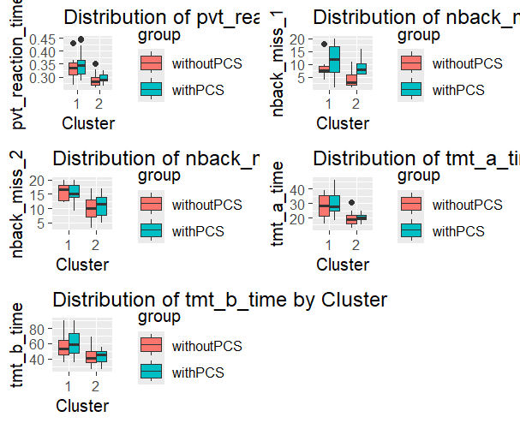
Z-Werte / Altersgruppen
 | Without PCS | With PCS
Cluster 1 | 8 | 33
Cluster 2 | 19 | 10
Abb1: Signifikante Unterschiede
Abb2: Unterschied zwischen withPCS C1 & withPCS C2 im tmt_b NICHT signifikant, genau wie zwischen withoutPCS C1 & withoutPCS C2 im tmt_b. Sonst alles signifikant

Slide 15
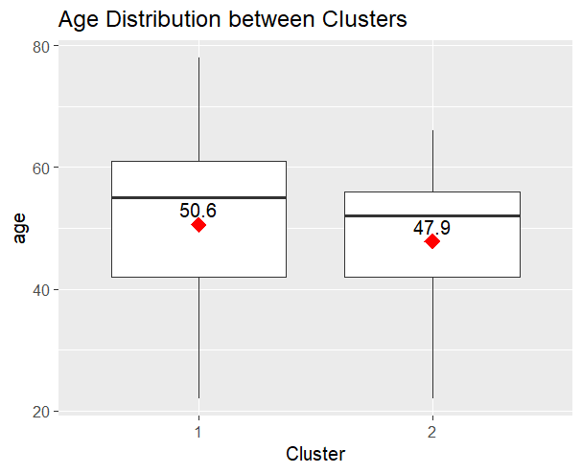
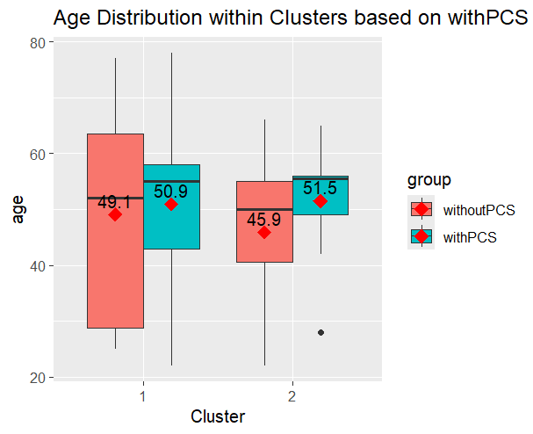
Z-Werte / Altersgruppen
 | Without PCS | With PCS
Cluster 1 | 8 | 33
Cluster 2 | 19 | 10
Abb1: Kein signifikanter Unterschied
Abb2: Keine signifikanten Unterschiede

Slide 16
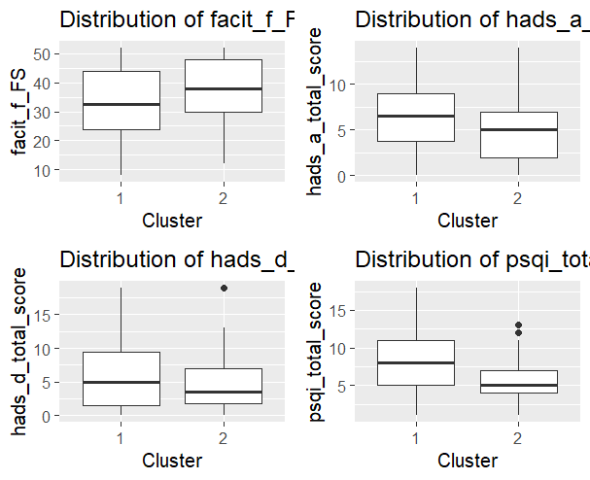
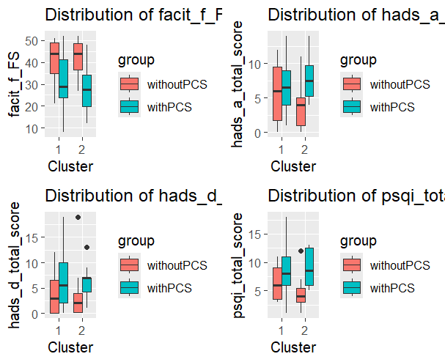
Z-Werte / Altersgruppen
 | Without PCS | With PCS
Cluster 1 | 8 | 33
Cluster 2 | 19 | 10
Abb1: Keine signifikanten Unterschiede
Abb2: Signifikanter Unterschied im facit/hads_a/psqi innerhalb C2. hads_b knapp nicht signifikant im C2 (p=0.059)

Slide 17
Z-Werte / Altersgruppen
Pvt & tmt
Age group | VPs
18-34 | 12
35-49 | 19
50-64 | 33
65-80 | 6
Nback als standardisierte Variable ohne Berücksichtigung des Alters im Clustering
 | Without PCS | With PCS
Cluster 1 | 11 | 38
Cluster 2 | 16 | 5

Slide 18

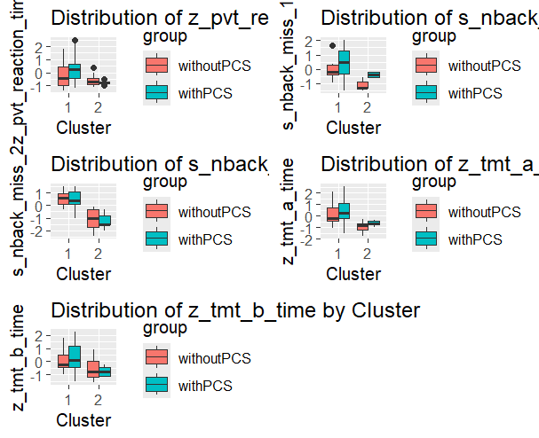
Z-Werte / Altersgruppen
 | Without PCS | With PCS
Cluster 1 | 11 | 38
Cluster 2 | 16 | 5
Abb1: Signifikante Unterschiede
Abb2: Unterschiede zwischen withPCS C1 & withPCS C2 signifikant, genau wie zwischen withoutPCS C1 & withoutPCS C2

Slide 19
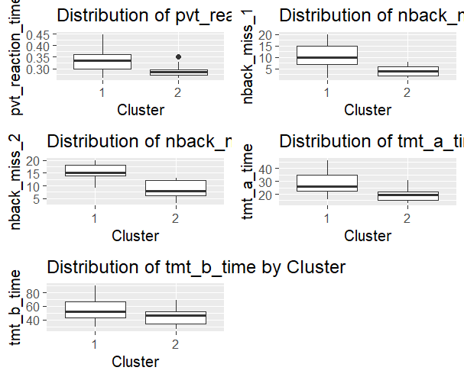
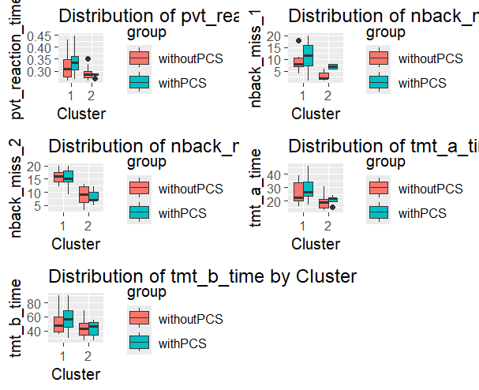
Z-Werte / Altersgruppen
 | Without PCS | With PCS
Cluster 1 | 11 | 38
Cluster 2 | 16 | 5
Abb1: Signifikante Unterschiede
Abb2: Unterschied zwischen withPCS C1 & withPCS C2 im tmt_b NICHT signifikant, genau wie zwischen withoutPCS C1 & withoutPCS C2 im tmt_b. Sonst alles signifikant

Slide 20
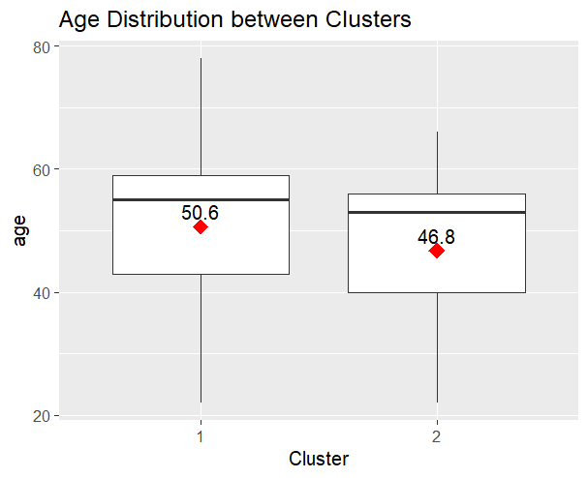
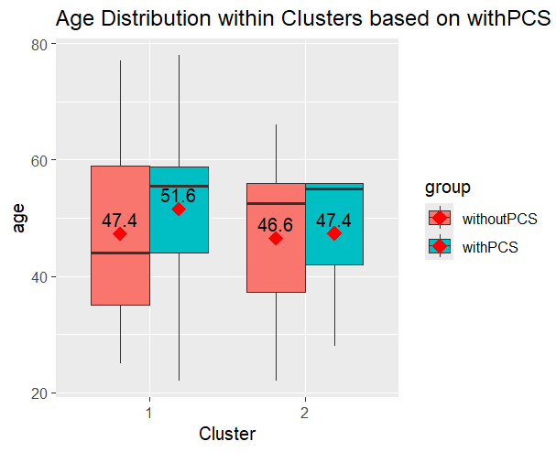
Z-Werte / Altersgruppen
 | Without PCS | With PCS
Cluster 1 | 11 | 38
Cluster 2 | 16 | 5
Abb1: Kein signifikanter Unterschied
Abb2: Keine signifikanten Unterschiede

Slide 21
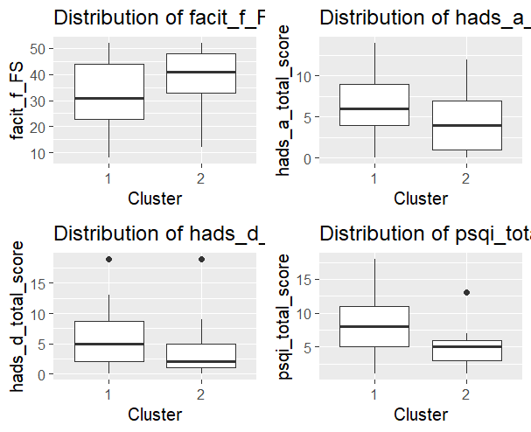
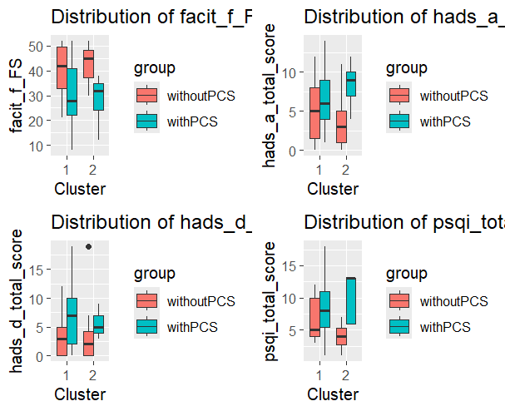
Z-Werte / Altersgruppen
 | Without PCS | With PCS
Cluster 1 | 11 | 38
Cluster 2 | 16 | 5
Abb1: Signifikanter Unterschied im facit
Abb2: Signifikanter Unterschied im facit innerhalb C1 & C2. Signifikanter Unterschied im hads_a/psqi innerhalb C2.

